Slide 1
Оцінка повноти розвіданості родовищ.Оцінка вимог до геометризаціЇ вугільних,бокситових,рудних,розсипних родовищ

Slide 2
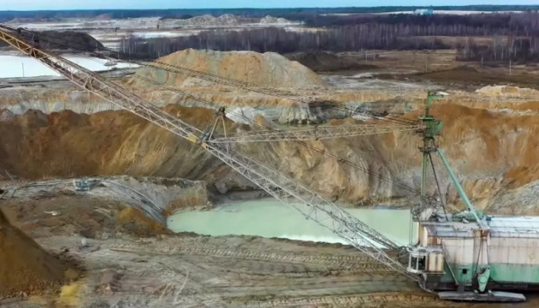
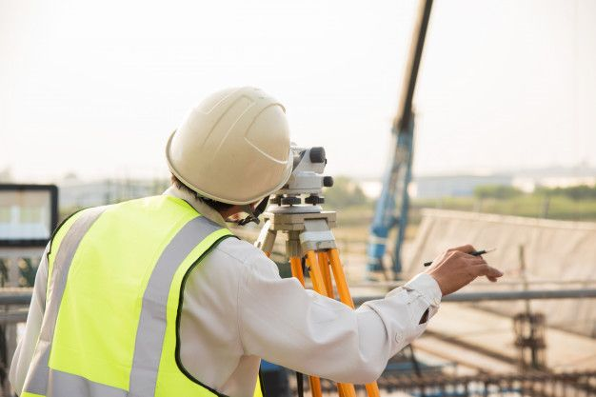
ОСНОВНІ ЗАДАЧИ РОЗВІДКИ
Розвідка родовищ є комплексом досліджень і необхідних для їхнього виконання робіт, які спрямовані на вирішення головної задачі: визначення промислового значення даного родовища, виявлення геолого-промислових параметрів і, в першу чергу, форми родовища, якості і кількості корисної копалини, з'ясування природних і економічних умов, у яких знаходиться родовище, з метою оптимально повного і економічно ефективного використання мінеральної сировини.

Slide 3
За ступенем геологічного вивчення запаси та ресурси корисних копалин поділяються на такі групи:
1.Розвідані (доведені) запаси – обсяги корисних копалин, кількість, якість, технологічні властивості, гірничо-геологічні, гідрогеологічні та інші умови залягання яких вивчені з повнотою, достатньою для опрацювання проектів будівництва гірничодобувних об’єктів.
2. Попередньо розвідані (ймовірні) запаси – обсяги корисних копалин, кількість, якість, технологічні властивості, гірничо-геологічні, гідрогеологічні та інші умови залягання яких вивчені з повнотою, достатньою для визначення промислового значення об’єкту.
3. Перспективні ресурси – обсяги корисних копалин, кількісно оцінені за результатами геологічного, геофізичного, геохімічного та іншого вивчення ділянок у межах продуктивних площ з відомими родовищами корисних копалин певного геолого-промислового типу.
4. Прогнозні ресурси – обсяги корисних копалин, що враховують потенційну можливість формування родовищ певних геолого-промислових типів, що ґрунтується на позитивних стратиграфічних, літологічних, тектонічних, мінерагенічних, палеогеографічних та інших передумовах,

Slide 4
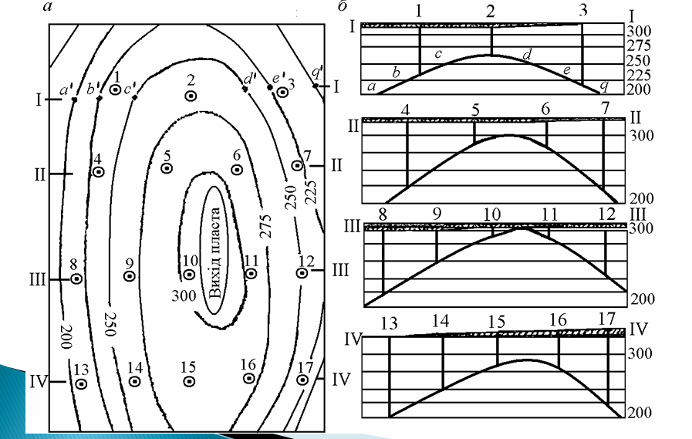
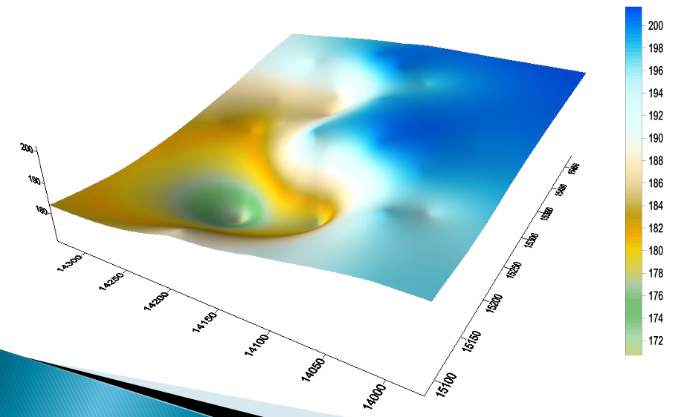
Геометризація родовищ корисних копалин– це сукупність спостережень, вимірювань, обчислювальних і графічних робіт з метою створення геометричного вираження форми, властивостей корисних копалин, умов їх залягання і процесів, які протікають в надрах.
Основні цілі
Аналіз властивостей: Визначення та моделювання властивостей корисної копалини, наприклад, концентрації цінних компонентів.
Вивчення умов залягання: Опис структури, що включає положення шарів, зон, розломів тощо.
Створення 3D-моделі: Відображення форми та розмірів родовища в тривимірному просторі.
Побудова графічних матеріалів: Створення структурних та якісних графіків для наочного представлення родовища.

Slide 5
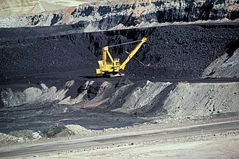
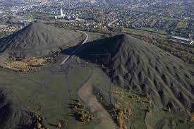
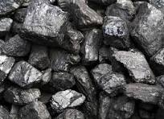
Оцінка вимог до геометризації
Оцінка вимог до геометризації родовищ корисних копалин залежить від типу сировини, умов залягання, морфології покладів та розподілу якості корисної копалини. Ці вимоги детально регламентуються відповідними державними інструкціями.
Вимоги до геометризації вугільних родовищ:пластова форма залягання зазвичай відносно витримана, що спрощує прогнозування контурів. Вимоги зосереджуються на детальному вивченні внутрішньої будови пласта та наявності прошарків пустих порід, а також вмісту метану для забезпечення безпеки робіт.

Slide 6
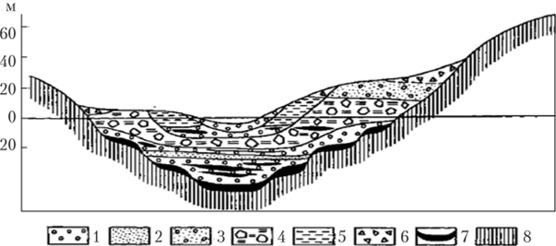
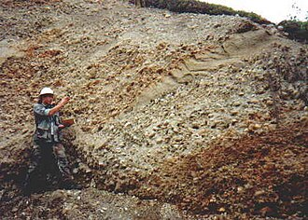
Вимоги до геометризації розсипних родовищ : характеризуються невеликою потужністю та значною площею поширення. Основна вимога – точне контурування площі розсипу та визначення середнього вмісту корисного компонента за площею та глибиною, часто із застосуванням статистичних методів оцінки мінливості.

Slide 7
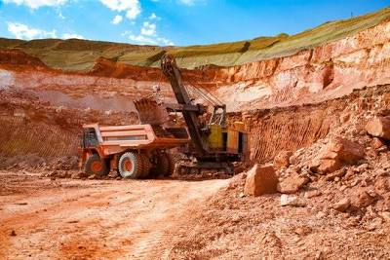
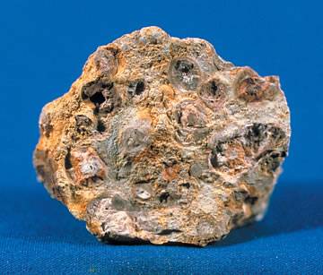
Вимоги до геометризації бокситових родовищ : часто мають форму покладів або лінз, пов'язаних з давніми корами вивітрювання. Вимоги включають детальну оцінку латеральної та вертикальної мінливості якості, що впливає на виділення експлуатаційних блоків та вибір технології збагачення.Ключовий параметр геометризації :запаси, якість руди (вміст Al₂O₃, SiO₂), умови залягання.

Slide 8
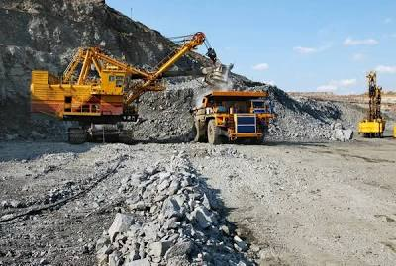
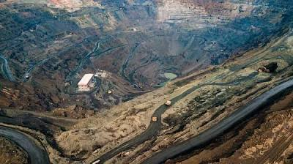
Вимоги до геометризації рудних родовищ : характеризуються великою мінливістю форми, розмірів та умов залягання (від потужних пластів до прожилок). Геометризація потребує високої деталізації для виділення промислових контурів з урахуванням мінімального вмісту металу та мінімальної потужності, що забезпечує економічну доцільність видобутку.Ключові параметри геометризації: вміст цінного компонента, наявність шкідливих домішок, структурно-морфологічні особливості рудних тіл.

Slide 9
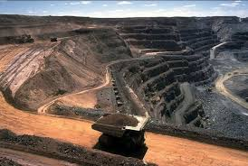
Висновки
Геометризація — критично важливий етап. Вона є фундаментальною основою для достовірної оцінки запасів, техніко-економічного обґрунтування (ТЕО) проєктування гірничих робіт, а також подальшого ефективного та безпечного видобутку.
Деталізація геометризації завжди повинна бути достатньою для мінімізації втрат корисної копалини та розубоження (змішування з пустою породою) під час видобутку, забезпечуючи економічну ефективність гірничого підприємства.

